Slide 1
Презентация на тему: разновидность кузовов автомобилей (Часть 3)
Котелевец О.А., ПДО,
ТО «Конструкторское бюро»,
МБОУ ДО ЦТ «Мастер»

Slide 2
Тарга
Тарга - тип кузова легкового автомобиля, являющийся разновидностью спортивного 2-местного родстера с жёстко закреплённым ветровым стеклом, дугой безопасности (roll bar) сзади сидений, съёмной крышей и задним стеклом.

Slide 3
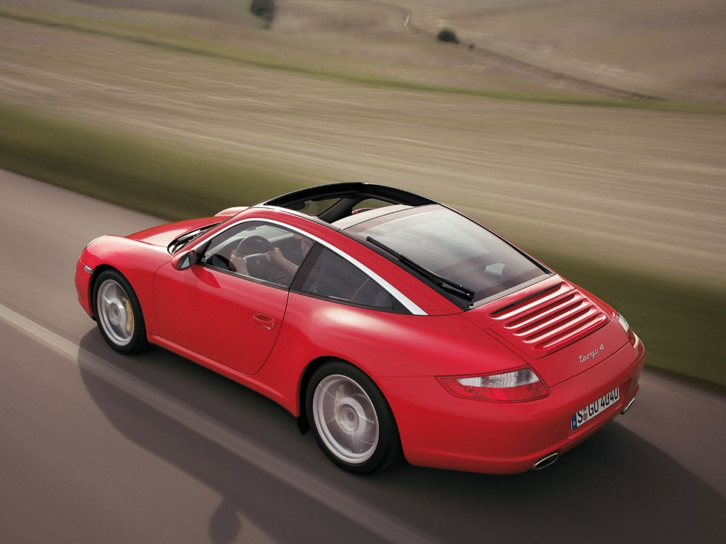
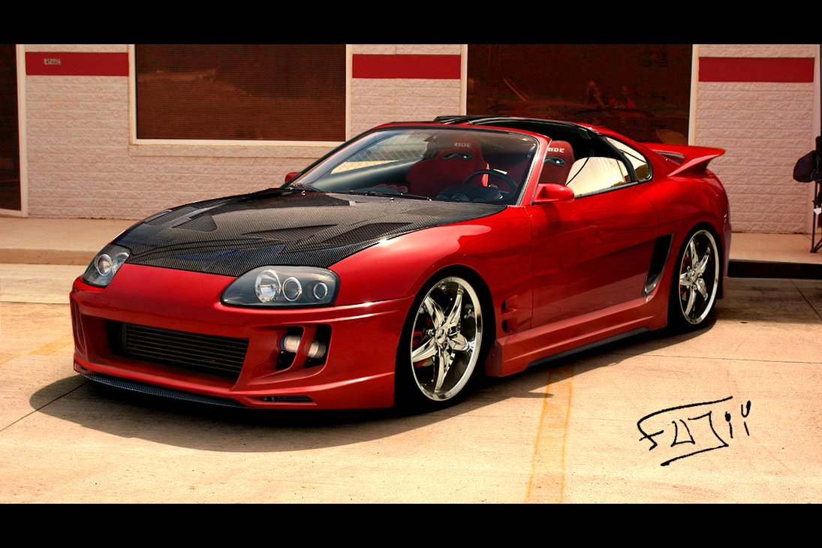

Slide 4
Лимузин
Лимузин - тип закрытого кузова легкового автомобиля, с жёсткой, обычно оснащённой подъёмным стеклом, перегородкой между отделением водителя и остальным салоном. Кузов удлинен в разной степени по сравнению с обычным седаном.

Slide 5
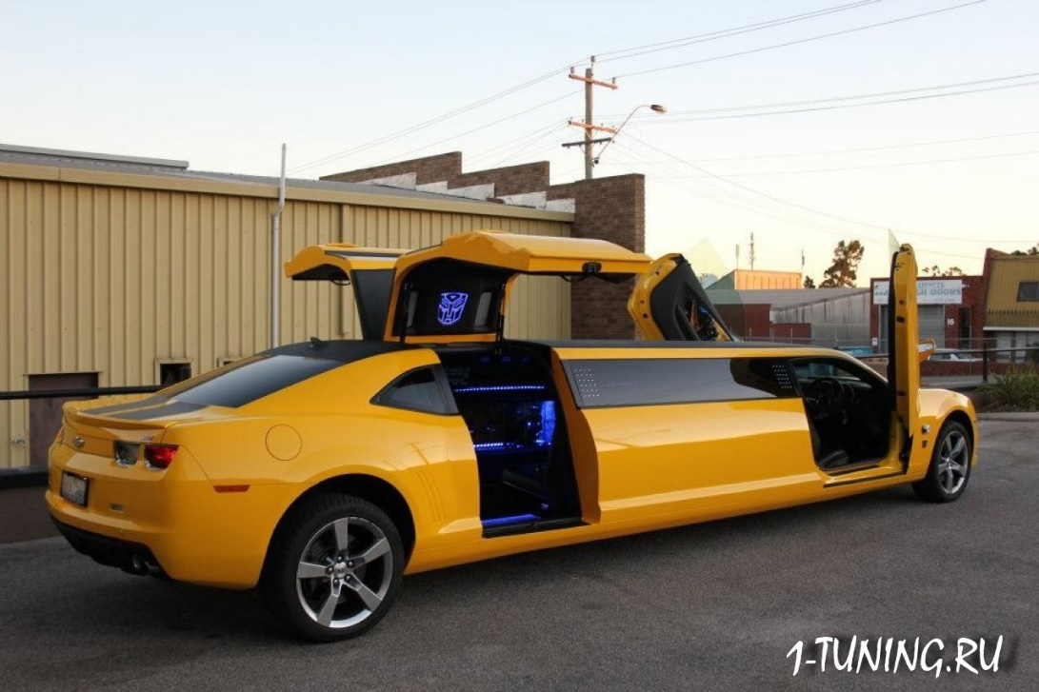
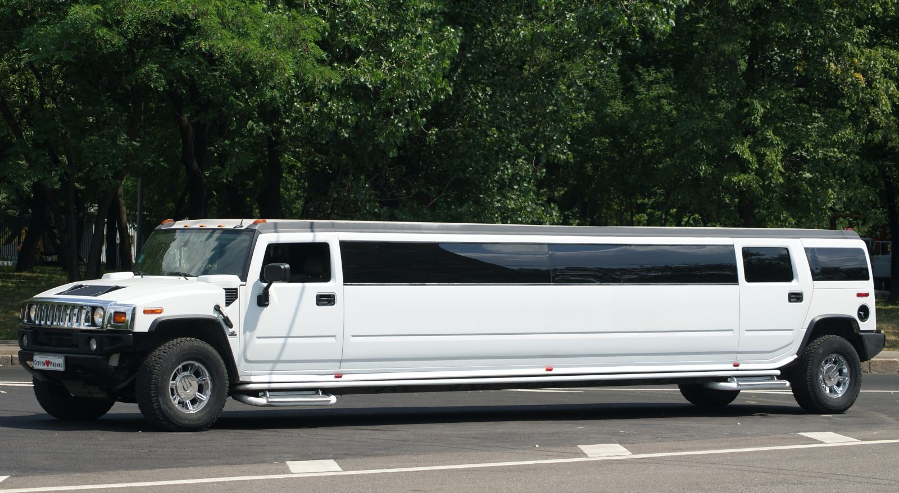

Slide 6
Фургон
Фурго́н (от фр. fourgon) — тип закрытого автомобильного кузова, предназначенный для перевозки грузов или людей.
Существуют несколько разновидностей фургонов:
Фургон (англ. van, амер. англ. station sedan) на базе легкового автомобиля с несущим кузовом типа универсал. Может быть как со стандартной, так и с увеличенной по высоте крышей, отличается от универсала отсутствием задних сидений и обивки в задней части кузова.
Малотоннажный или среднетоннажный фургон капотной, короткокапотной, бескапотной и вагонной компоновок с цельнометаллическим кузовом (нем. kastenwagen), в котором кабина водителя структурно не отделена от остального кузова. Также может быть со стандартной или увеличенной по высоте крышей и часто унифицирован по кузову с микроавтобусами и комби. Сюда же относятся фургоны полукапотной компоновки со сдвижной дверью водителя, т. н. типа «мультистоп», популярные преимущественно в Северной Америке и Японии в качестве почтовых и развозных. Их кузовные панели часто изготовляют из алюминиевых сплавов.
Фургон-бокс (нем. Kofferwagen) на шасси рамного грузового автомобиля с отдельной от кузова кабиной.
По назначению фургоны делятся на универсальные (общего назначения), включая грузопассажирские с дополнительным пассажирским отделением позади кабины водителя, специализированные (изотермические, рефрижераторные, мебельные и т. д.) и специальные, предназначенные для перевозки различной аппаратуры и проч

Slide 7
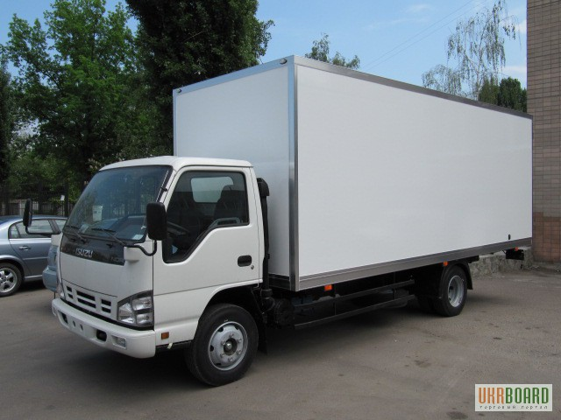
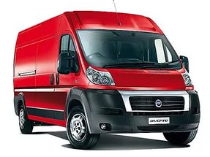

Slide 8
Внедорожник
Внедорожник - тип закрытого кузова автомобиля, обладающий повышенной проходимостью и увеличенным дорожным просветом(расстояние от земли до днища авто)

Slide 9
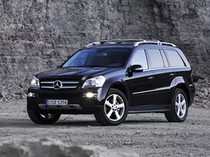
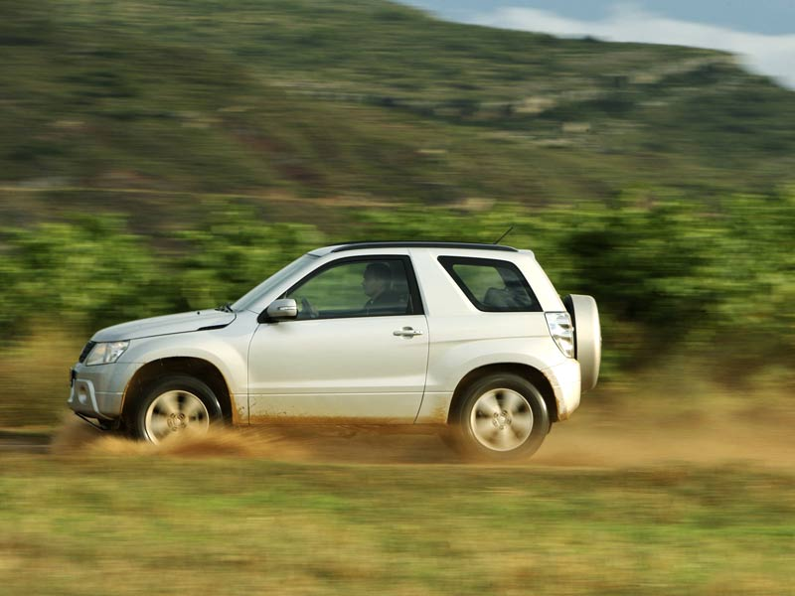
3 двери и 5 дверей

Slide 10
Пикап
Пикап - тип кузова двухместного автомобиля с открытой грузовой платформой.

Slide 11
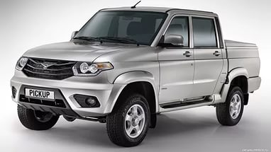
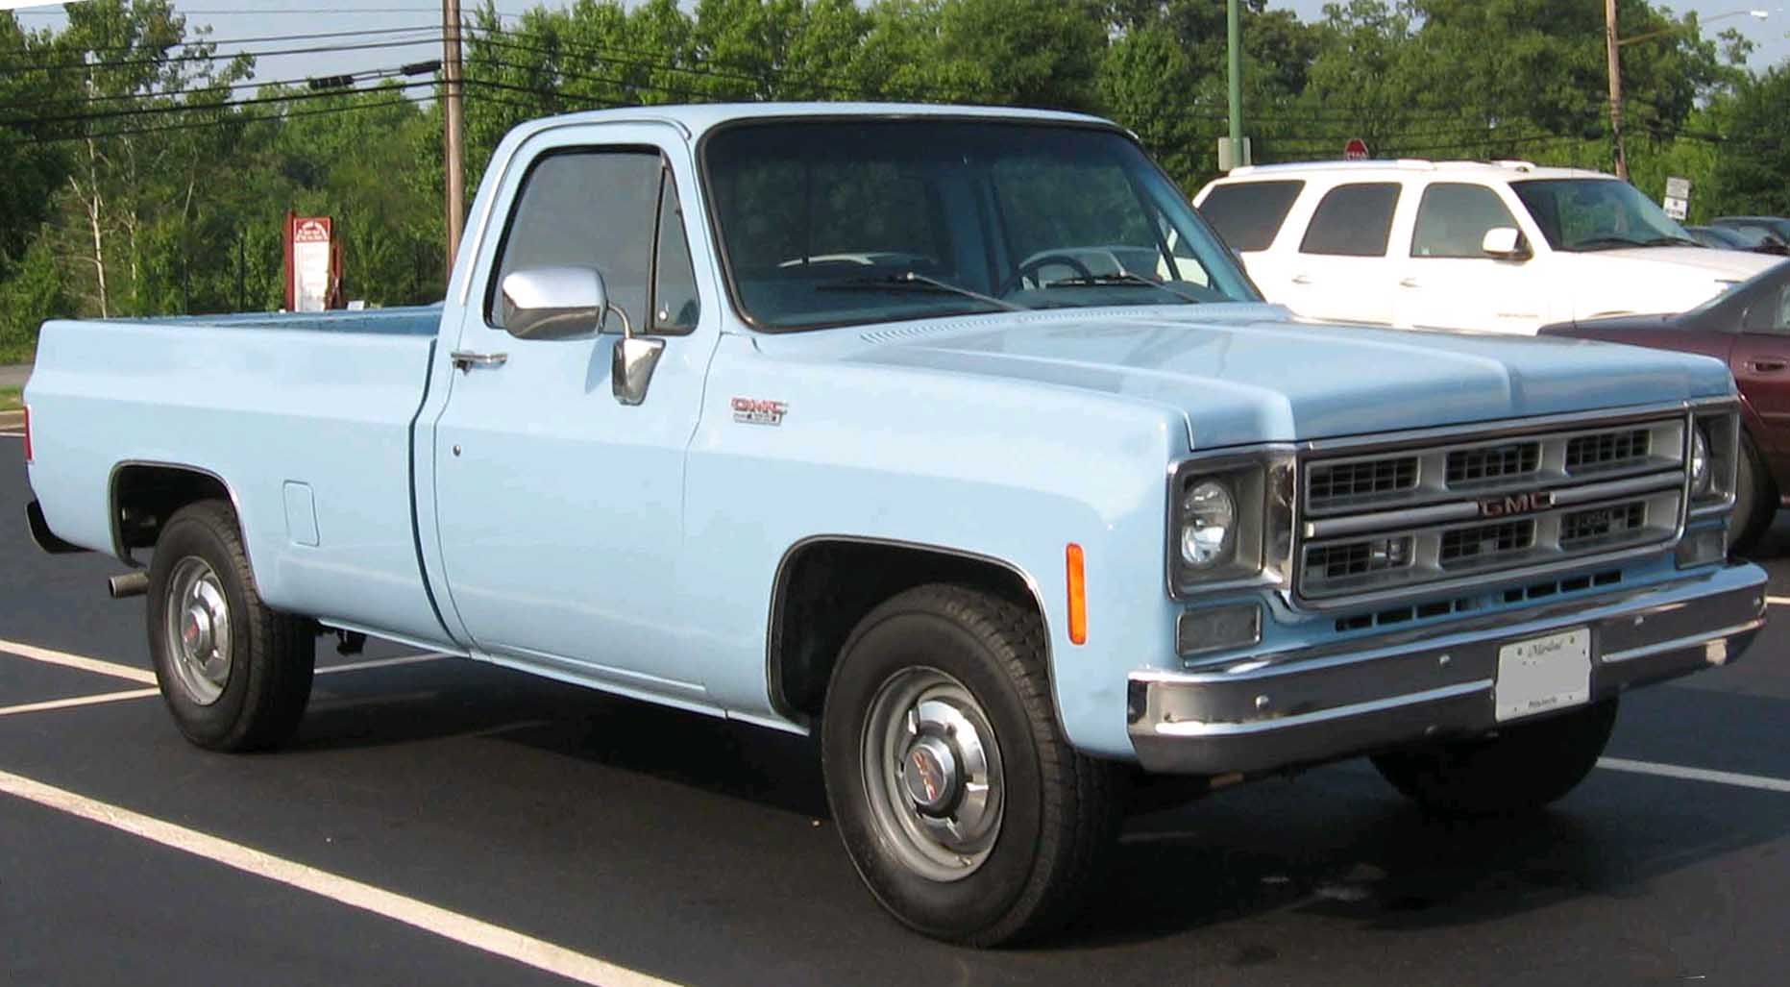

Slide 12
Спасибо за внимание, конец.

